Slide 1
A Estratégia em e-Business 1.1 e-Business: Evolução, Revolução ou Moda?
Prof.: Fábio Pinheiro
Aula: A Estratégia em e-Business

Slide 2
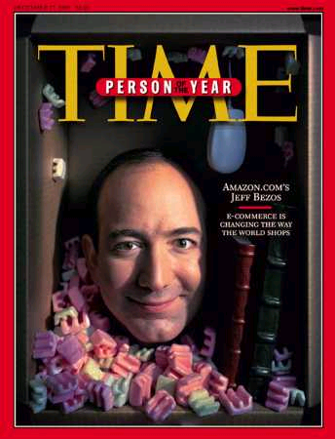
O cenário em 1997..
Não havia dúvida que estávamos no meio da revolução do E-Business.
Crescimento exponencial, com o comércio eletrônico alcançando trilhões de dólares de resultado.
Empresários da Internet sendo entrevistados em “talk-shows”,
aparecendo em capa de revistas...
Aula: A Estratégia em e-Business

Slide 3
O cenário em 1997..
Alguns diziam que era um milagre econômico, e vários acreditaram nisso - daí a hiper valorização das chamadas empresas virtuais.
Fundos de investimento canalizando bilhões para empresas start-up, e todos os empreendimentos visando o IPO(Initial Public Offer)
Aula: A Estratégia em e-Business

Slide 4
Só que em abril de 2000...
... a “bolha” explodiu!
Aula: A Estratégia em e-Business

Slide 5
Questões a serem analisadas hoje:
O que está em questão não é se a Internet facilita as comunicações ou proporciona acesso à informação e ao entretenimento. Ela faz isso tudo e mais.
O que ainda não há consenso é se as tecnologias de E-Business representam uma revolução na forma de se conduzir os negócios ou são somente uma aplicação restrita a um nicho/segmento de mercado.
Aula: A Estratégia em e-Business

Slide 6
Revolução ou Evolução
É definida em função do impacto e da profundidade das mudanças na vida dos indivíduos.
Desta forma, em relação às atividades empresariais, dificilmente pode-se dizer que houve uma mudança radical no cotidiano da grande maioria das empresas.
Neste caso, seria mais prudente falar em evolução...
Aula: A Estratégia em e-Business

Slide 7
A (r)evolução do B2C
Do que era falado: que a Internet teria um impacto profundo em todos os mercados, mas que a grande oportunidade seria o de vendas ao consumidor final (B2C), que seria atraído pela conveniência de se fazer compras a qualquer instante (24 x 7) e com preços menores, além de estabelecer relações personalizadas com as lojas virtuais.
No entanto, para o consumidor, a Internet é mais uma adição para suas vidas do que algo que seja indispensável.
Aula: A Estratégia em e-Business

Slide 8
A (r)evolução do B2C
Desta forma, somente uma pequena proporção (em média, 2 a 3%) das compras do consumidor final migrou para a Internet (livros chegam a 6%)
No entanto, em alguns setores, a migração foi maciça. No setor de passagens aéreas nos EUA, hoje a proporção de vendas online chega a 58%.
A visão que o grande mercado eletrônico era o interempresarial (B2B) veio depois, com a constatação que o grande ganho estaria na integração das cadeias de valor e na redução de custos das transações.
Aula: A Estratégia em e-Business

Slide 9
A nova fase do E-Business
Nesta nova fase pós-bolha, o foco migra das estratégias de startup das “Empresas Virtuais” (Amazon, E-bay, Submarino, etc) para estratégias que permitam obter vantagens competitivas sustentáveis para as “Empresas Reais”.
Aula: A Estratégia em e-Business

Slide 10
Adaptação
As empresas estão se adaptando para a Nova Economia
ou melhor:
As empresas estão se adaptando para tirar proveito de novas oportunidades proporcionadas por novas formas de fazer de negócio.
Aula: A Estratégia em e-Business

Slide 11
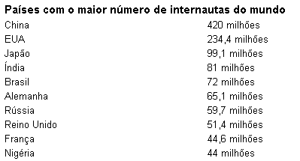
E HOJE? PESQUISAS SOBRE O MERCADO DA INTERNET
Ano 2010
https://tecnologia.uol.com.br/ultimas-noticias/redacao/2010/07/27/brasil-e-5-pais-com-maior-numero-de-internautas-diz-pesquisa.jhtm
Aula: A Estratégia em e-Business

Slide 12
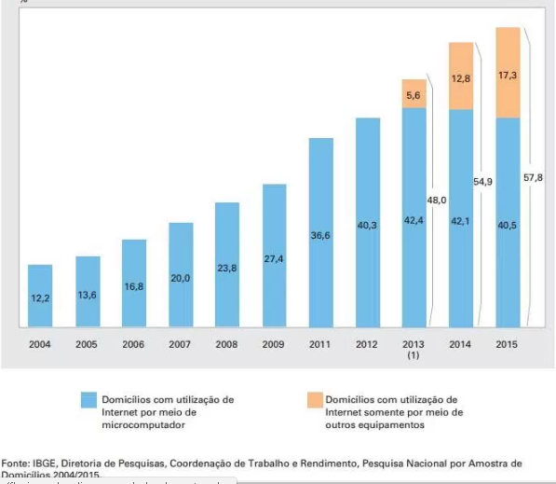
E HOJE?
PESQUISAS SOBRE O MERCADO DA INTERNET
QUANTIDADE DE PESSOAS CONECTADAS A WEB NO BRASIL
https://exame.abril.com.br/brasil/apesar-de-expansao-acesso-a-internet-no-brasil-ainda-e-baixo/
Aula: A Estratégia em e-Business

Slide 13
E HOJE?
PESQUISAS SOBRE O MERCADO DA INTERNET
Evolução da Vendas no Natal e Ticket médio
Dezembro - 2006
Data da Pesquisa | FATURAMENTO (R$ milhões) | Variação em relação ao mesmo período do ano anterior | Faturamento acumulado no ano (R$ milhões) | Ticket Médio
NATAL 2005 (15/11 a 23/12) | 458,0 | 61% | 2.500,0 | 272,00
NATAL 2004 (15/11 a 23/12) | 284,0 | 39% | 1.750,0 | 320,00
NATAL 2003 (15/11 a 23/12) | 204,0 | 55% | 1.180,0 | 315,00
Fonte: Levantamento realizado pela empresa e-Bit www.ebitempresa.com.br / Compilação: www.e-commerce.org.br Nota: não estão incluídos neste indicador o faturamento de sites de leilão, as vendas de passagens aéreas e vendas de automóveis.
Aula: A Estratégia em e-Business

Slide 14
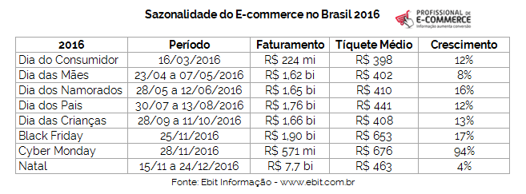
E HOJE?
PESQUISAS SOBRE O MERCADO DA INTERNET
EVOLUÇÃO VAREJO ON-LINE
Pesquisa e-Bit
Aula: A Estratégia em e-Business

Slide 15
E HOJE?
PESQUISAS SOBRE O MERCADO DA INTERNET
Categorias de quatidade produtos mais vendidos na internet
1- Moda e Acessórios ( Share 13,6% )
2 – Eletrodomésticos ( Share 13.1% )
3 – Livros/Assinaturas/Apostilas ( Share 12.2%)
4- Saúde/Cosméticos e Perfumaria (11.2%)
5 – Telefonia/Celulares (10.3%)
6 – Casa e Decoração (9.8%)
7 – Informática ( 5.9% )
8 – Eletrônicos ( 4.7% )
9 – Esporte e Lazer ( 3.8% )
10 – Brinquedos e Games ( 3.0% )
Categorias de produtos mais vendidos por ordem de volume financeiro
Eletrodomésticos ( 23 %)
Telefonia / Celulares ( 21 %)
Eletrônicos (12.4%)
Informática (9.5%)
Casa e Decoração ( 7.7%)
Moda e Acessórios ( 5.6% )
Saúde / Cosméticos e Perfumaria ( 4.5% )
Acessórios Livros / Assinaturas / Apostilas ( 3.2% )
Automotivos ( 2.7% )
Esporte e Lazer ( 2.5% )
https://www.escoladeecommerce.com/artigos/produtos-mais-vendidos-na-internet/
Aula: A Estratégia em e-Business

Slide 16
E HOJE?
PESQUISAS SOBRE O MERCADO DA INTERNET
As categorias mais compradas em 2016 por consumidores brasileiros em sites internacionais:
1) Eletrônicos - 34% 2) Informática - 25% 3) Moda e Acessórios - 24% 4) Telefonia - 18% 5) Brinquedos - 17%
https://g1.globo.com/economia/negocios/noticia/e-commerce-fatura-r-444-bilhoes-em-2016-alta-de-74.ghtml
Aula: A Estratégia em e-Business

Slide 17
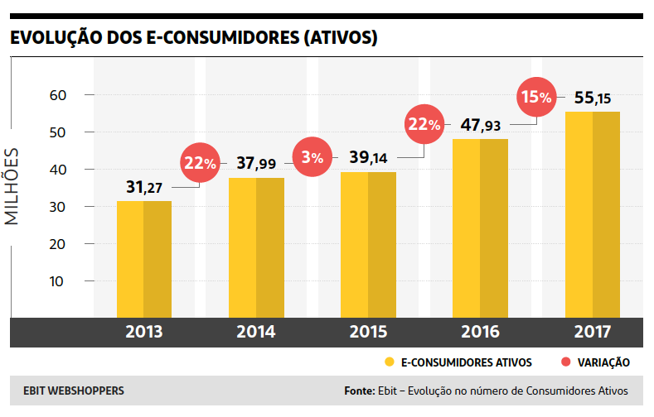
E HOJE?
PESQUISAS SOBRE O MERCADO DA INTERNET
Aula: A Estratégia em e-Business

Slide 18
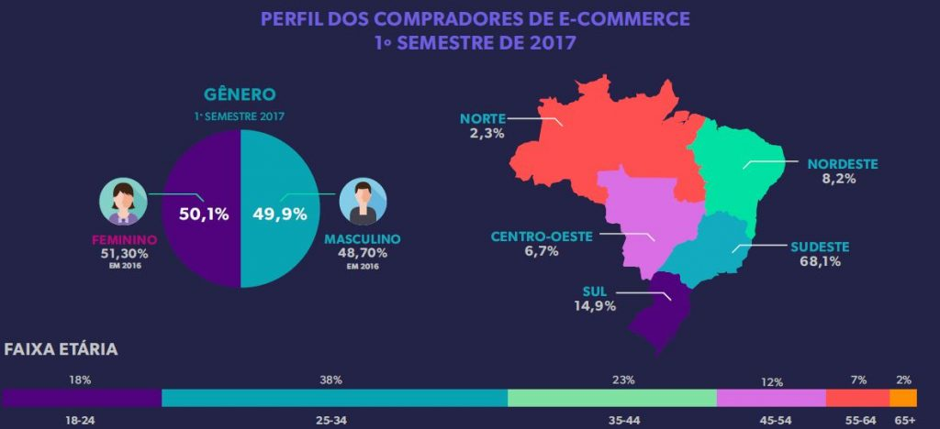
E HOJE?
PESQUISAS SOBRE O MERCADO DA INTERNET
http://ecommerce.neoatlas.com.br/perfil-dos-consumidores/
Aula: A Estratégia em e-Business

Slide 19
E HOJE?
PESQUISAS SOBRE O MERCADO DA INTERNET
PERFIL DO CONSUMIDOR - Grau de Escolaridade
http://www.sebrae.com.br/sites/PortalSebrae/artigos/estudo-revela-o-perfil-do-consumidor-on-line,2dfa9e665b182410VgnVCM100000b272010aRCRD
Aula: A Estratégia em e-Business

Slide 20
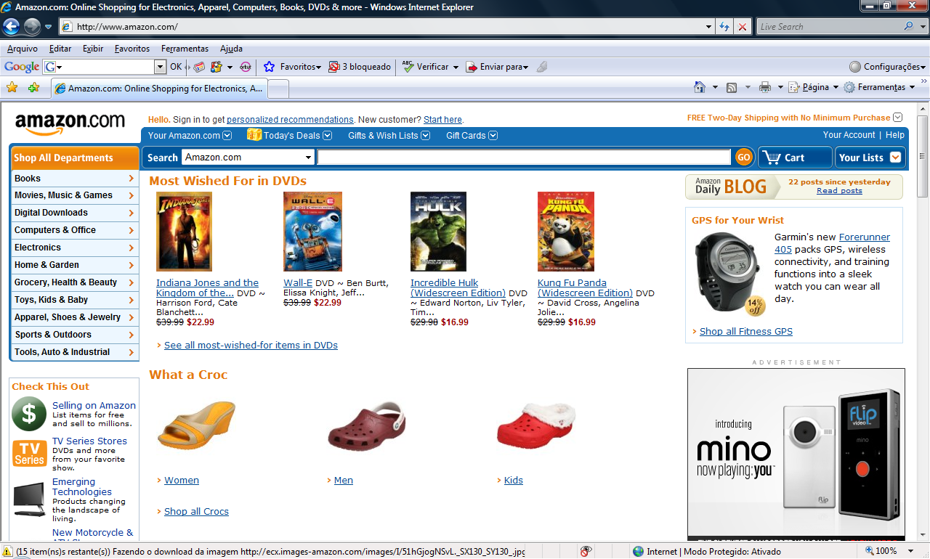
Uma (r)evolução no Varejo
A Amazon transforma o varejo.
Aula: A Estratégia em e-Business

Slide 21
Uma Visão da Dell
“Quem controla a interface com o cliente é quem ganha o jogo”, diz Gabriel Britan, vice-reitor da Sloan School of Management do MIT.
“A Dell é isso.” A fabricante de micros vende diariamente 18 milhões de dolares pela Internet, o que beira os 30% do faturamento.
Os 19.000 clientes mais habituais têm a disposição uma página na WEB personalizada, chamada Premier Page, em que é possivel configurar os micros, fazer a encomenda e acompanhar a entrega.
Aula: A Estratégia em e-Business

Slide 22
Uma Visão da Dell
“Na nossa indústria, normalmente uma fábrica produz 10.000 unidades por dia, dia sim, dia não”, disse Micheal Dell, fundador da Dell, à Harvard Bussiness Review.
“Primeiro, as máquinas são empilhadas num armazém; depois no canal de vendas. De repente, no final da cadeia, você grita: ‘Agora chega, já temos muito disso aqui’. E a ordem de parada flui de volta até chegar a cada fornecedor;’
Na Dell, não há desperdício. Cada micro só começa a ser montado depois que o cliente faz a encomenda.
Fonte: Revista Exame.
Aula: A Estratégia em e-Business

Slide 23
Uma Visão da Dell
Uma empresa de mais de 20 bilhões, com venda diária de mais de 18 milhões de dolares em seu site
O movimento era de 1 milhão/dia em 1997;
A Dell atende desde usuários domésticos até empresas de todos os portes em mais de 180 países;
O quarto trimestre de 2017 registrou 71,6 milhões de unidades vendidas
Aula: A Estratégia em e-Business

Slide 24
O CASO DELL
Vendeu $ 15M/dia em 1999 na Internet;
Fundada em 1984 para venda direta e customizada ➔TELEMARKETING
Receita Líquida em 1998 cresceu para $ 18.2B: 48% maior que 1997, 4X maior que a média da indústria. ROI de 186% e as ações valorizaram 1000% em 2.5 anos;
Em Julho de 1996 lançou-se na Internet. Vendas atuais na Internet = 27% vendas totais (Estimativa de chegar a 50%)
Aula: A Estratégia em e-Business

Slide 25
Vantagens Competitivas
Aplicações avançadas e criativas da WEB
Preço competitivo devido à mass customization
Suprimentos eficiente para os componentes
Sistemas de manufatura flexíveis
Não houve necessidade de mudar radicalmente sua estratégia já baseada em venda direta
Database Marketing e relacionamento com o Cliente ➔ Relação 1 a 1, com o uso de Data Warehouse e Data Mining
Alcance global e serviços de valor adicionado pela Internet
Mais de 100.000 fornecedores em todo o mundo que fornecem os serviços e produtos necessários. Os clientes trabalham para a DELL preenchendo formulários de serviços.
Aula: A Estratégia em e-Business

Slide 26
Vantagens Competitivas
Alta confiabilidade de produtos e serviços
Suporte na entrega
DELL entrega 2-3 dias encomendas simples; 5 dias encomendas de complexidade média e 7-10 dias encomendas complexas. Caso a encomenda seja muito complexa ou algo tenha ocorrido, o comprador sabe o tempo necessário para a entrega.
Aula: A Estratégia em e-Business

Slide 27
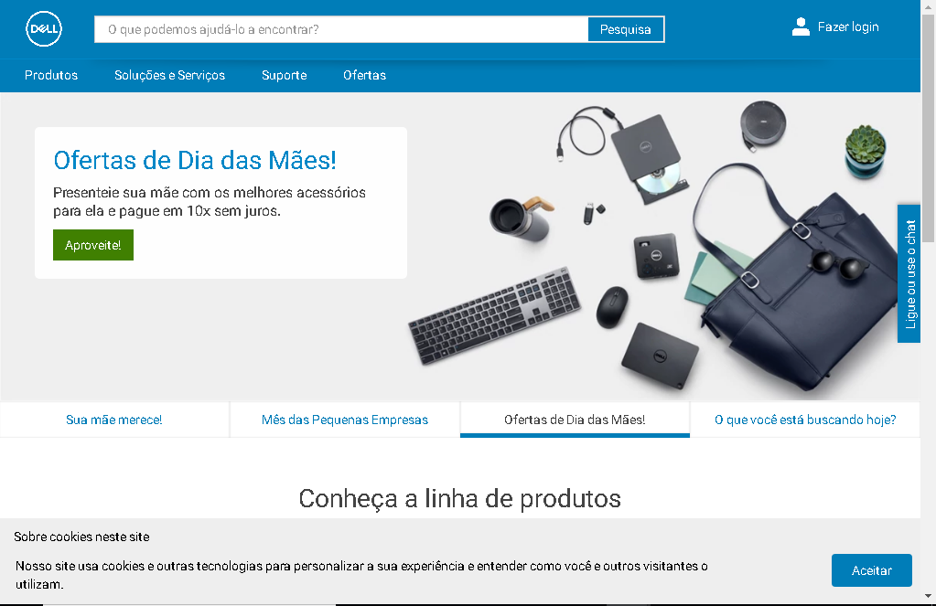
Uma Visão da Dell
Aula: A Estratégia em e-Business

Slide 28
GOL – Internet para reduzir custos
Empresa area low-fare
Usa a Internet e a tecnologia para reduzir os custos na venda de passagens.
Em apenas 15 dias atingiu a meta de ter ocupação de média 50% nos voôs.
É a maior companhia área do Brasil em número de passageiros, tendo 36% de participação do mercado domestico.
Aula: A Estratégia em e-Business

